Slide 1
第七章 成本管理

Slide 2
学习目标
理解项目成本管理的定义及其理念；
掌握编制资源计划的各种工具和方法；
理解项目成本的构成；
能够运用成本估算的工具和方法进行成本估算；
了解成本预算的步骤；
了解项目成本控制的作用；
掌握项目成本控制的方法。

Slide 3
主要内容
项目成本管理概述
项目资源计划
项目成本估算
项目成本预算
项目成本控制

Slide 4
项目成本管理概述
定义
项目成本管理是指为保证项目实际发生的成本不超过项目预算成本所进行的项目资源计划编制、项目成本估算、项目成本预算和项目成本控制等方面的管理过程和活动。
项目成本管理的目的是在已批准的预算范围内，确保项目保质按期完成。

Slide 5
项目成本管理的理念
项目全生命周期成本管理（life cycle costing）。
关键是实现项目整个生命周期总成本最小化。

Slide 6
项目管理过程
一般包括如下四个主要过程：
1）资源计划（Resource Planning）：确定用于进行项目工作的各种资源（人力、设备、材料）的种类和数量。
2）费用估算（Cost Estimating）：估计完成项目工作所需资源的费用。
3）费用预算（Cost Budgeting）：将估算出来的全部费用分配给项目的每个工作。
4）费用控制（Cost Control）：控制项目预算的变更

Slide 7
主要内容
项目成本管理概述
项目资源计划
项目成本估算
项目成本预算
项目成本控制

Slide 8
项目资源计划
• 项目资源计划是项目经理要获得哪些资源、从那里
获得以及如何使用他们的过程。主要是分析权衡：
– 为了适应资源短缺所涉及的各个进度计划方案之
间的成本之间权衡；
– 在使用资源方案的成本之间权衡
• 资源的有效利用对在项目寿命周期的各个阶段降低
项目成本和加快项目进度都有很大意义。
• 时差管理是一种改变项目对资源的需求状况的有效
方法。

Slide 9
项目资源计划主要工作
依据：工作分解结构、项目进度计划、历史资料、项目范围说明书、项目资源说明、项目组织的管理政策和原则。
工具和方法：资源计划矩阵、资源数据表、资源需求甘特图、专家判断法、资料统计法、资源平衡法。
结果：资源计划说明书

Slide 10
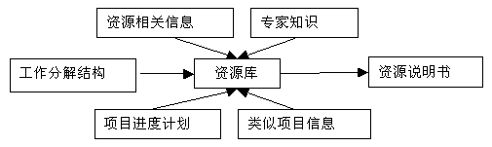
资源说明书的概念
资源说明书是在资源规划阶段完成的，用于说明WBS各组成部分所需资源的种类和数量，也即资源的需求计划（Resource Requirement）。

Slide 11
项目资源说明书的主要内容
项目资源说明书的主要目的就是对项目各项工作所需资源的种类和数量进行明确的描述。这些描述一般应分解到具体的工作上，并主要用各种形式的表格和图形来体现，如资源计划矩阵、资源数据表、资源横道图、资源负荷图、资源累积需求曲线等。

Slide 12
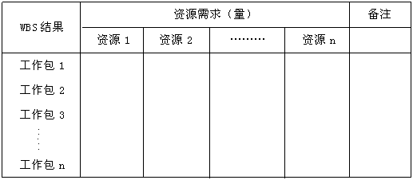
（1）资源计划矩阵

Slide 13
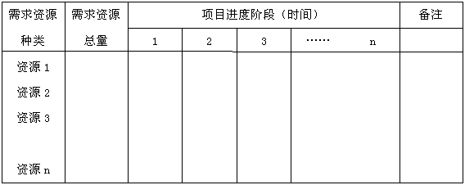
（2）资源数据表

Slide 14
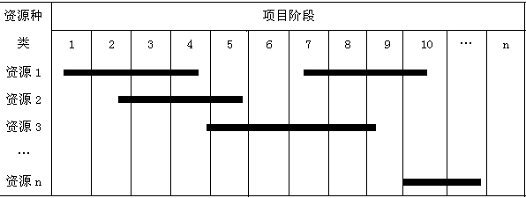
（3）资源横道图

Slide 15
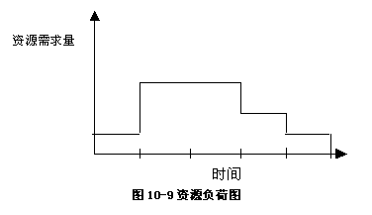
（4）资源负荷图

Slide 16
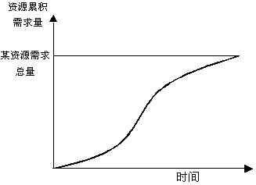
（5）资源累积需求曲线

Slide 17
资源分配的优先原则
• 进行资源分配的一般途径是：先假设没有资源
使用方面的限制，并从一条简单的关键路径着
手进行分析；然后检查分析结果是否是不可性
的。
• 如果资源有限，基于CPM分配资源不可行，就
要根据优先原则确定活动优先次序，并据此分
配资源。
– 关键路径上的活动
– 具有最小时差的活动
– ….

Slide 18
资源约束分析
1、具有技术约束的工序排列
打地基 建房架 封顶
2、无资源约束的工序排列
粉刷卧室
项目开始 粉刷厨房 项目结束
粉刷客厅
3、具有资源约束的工序排列
项目开始 粉刷厨房 粉刷卧室 粉刷客厅 项目结束

Slide 19
资源均衡问题
• 资源平衡或均衡方法是制定使资源需求波动最小化的进度计划的一种方法，在不延长项目要求工期的情况下建立资源均衡利用的进度计划
• 以装修项目为例
– 关键工序
– 每道工序的时差
– 在不超工期的前提下，可考虑两种资源平衡方案

Slide 20
某装修项目资源需求网络图
装修房间
6天
1个装修工
项目开始
项目结束
装修花园
4天
1个装修工
装修客厅
4天
2个装修工
装修厨房
2天
1个装修工

Slide 21
装修工日
8 |  |  |  |  |  |  | 装修客厅2人
6 | 装修房间1人
4 | 装修花园1人
2 | 装修厨房1人
天 | 1 | 2 | 3 | 4 | 5 | 6 | 7 | 8 | 9 | 10
装修工数 | 3 | 3 | 2 | 2 | 1 | 1 | 2 | 2 | 2 | 2

Slide 22
装修工日
8 |  |  |  |  |  |  | 装修客厅2人
6 | 装修房间1人
4 | 装修花园1人
2 |  |  |  | 装修厨房1人
天 | 1 | 2 | 3 | 4 | 5 | 6 | 7 | 8 | 9 | 10
装修工数 | 2 | 2 | 2 | 2 | 2 | 2 | 2 | 2 | 2 | 2

Slide 23
资源约束条件下的资源分配
1、可以利用以下几种技术避免延期
– 用较低的资源使用量完成活动
只对那些工期可以延长，用较少资源就能完成的活动有效
– 分解活动
对于项目中，活动的原有逻辑关系变化不太大的情况下，可以将某些活动分解成一些子活动，根据资源的空闲情况先后完成。
– 调整网络
例如用开始到开始的逻辑关系代替结束到开始的逻辑关系
– 使用可以更换的资源

Slide 24
2、项目延期
• 可得资源是有限的，会延长项目完工时间
• 按照最小时差原则反复将资源分配给各道工序
• 假定只有2个装修工；某工序一旦开始就必须连续做完。装修厨房需要3天，必须将项目工期从10天延长到11天。

Slide 25
主要内容
项目成本管理概述
项目资源计划
项目成本估算
项目成本预算
项目成本控制

Slide 26
项目成本估算
项目成本估算是指为实现项目的目标，根据项目资源计划所确定的资源需求，以及市场价格，对项目所需资源的成本进行的估算。

Slide 27
项目成本的构成
项目决策和定义成本（信息收集、可研、项目选择等的花费）
项目设计成本（施工图设计，新产品设计的成本费用）
项目获取成本（获取资源所花费成本，包括采购询价、供应商选择、合同谈判与合同实施等的管理费）
项目实施成本。（项目成本的主要部分）

Slide 28
项目成本的构成
项目成本分为直接成本和间接成本。
直接成本分为人工费、材料费、设备费、分包合同费。
间接成本分为施工管理费、公司管理费、预备费（涨价预备费、基本预备费）。

Slide 29
影响项目成本的因素
项目工期。（考虑工期缩短和延长两种情况）
项目质量。
项目范围。
耗用资源的数量与单价。

Slide 30
成本估算的类型
量级估算。提供项目成本的一个粗略概念,它是在项目早期甚至在项目正式开始之前应用.
• 预算估算。资金划入一个组织预算.
• 最终估算（确定性估算）。提供一个精确的项目成本估算.

Slide 31
成本估算类型比较
估算类型 | 何时做 | 为什么做 | 精确度
量级估算 | 在项目生命周期中非常早,通常是在项目概念形成与启动阶段。 | 为项目可行性研究选择决策提供成本估算。 | (-25%~+75%)
预算估算 | 早，项目计划编制阶段。 | 将资金投入预 算计划 | (-10%~+25%）
最终估算（确定性估算） | 项目后期，在项目计划编制和执行阶段。 | 为采购提供详 情，估算实际 成本。 | (-5%~+10%)

Slide 32
成本估算的三种方法
1、自上而下估算法（专家评定法、类比估算法）
含义：收集上层和中层管理人员的估计和判断，然后向下一层传递他们的估算，直到最底的基层。
缺点：下层人士很难对上层人士的不合理判断提出意见，而往往只是沉默地等待上层人士自行发现其中的问题而进行纠正。
优点：往往比较准确；可避免资金分配失误

Slide 33
从上往下估计法(示意图)
·工作范围
·进度目标
·费用目标
从上向下估计法：

Slide 34
举例说明
我们现在来估算建筑面积65000平方米、拥有800个房间的宾馆的成本。以前有500个房间，建筑面积50000平方米的宾馆的成本是3500万美元，则800个房间的宾馆的成本是：
(3500/500)×800=5600（万美元）
(3500/50000)×65000=4550（万美元）

Slide 35
2、自下而上估算法（工料清单估算法）
含义：最初对资源进行估算，如人时和原料，然后转换成所需的经费。把任务的估算综合起来就得到项目整体成本的直接估计，然后再加上适当的间接成本，如应急准备等。
缺点：
• 要保证所有的任务均要被考虑到
• 上下级之间会陷入博奕怪圈
优点：
在执行过程中可减少对预算的争执和不满。

Slide 36
从下向上估计法:
·估计进度
·估计资源
·估计费用
工作包

Slide 37
3、参数模型估算法。它是把项目特征作为参数，通过建立一个数学模型来估算项目成本的方法。
Y=E*W
Y:新项目（或活动）所需成本估算值
E:项目特征参数（通过历史成本数据分析得到）
W:已知项目（或活动）的成本值

Slide 38
举例说明
假设已知与被估算设备相类似的G设备的投资额为W;已知G设备购置及安装费与设备投资额的关系式为B=1.22W;G设备的总建设费与设备购置及安装费的关系式为Y=1.54B；
则总建设费Y=1.54B=1.54×1.22=1.88W。

Slide 39
主要内容
项目成本管理概述
项目资源计划
项目成本估算
项目成本预算
项目成本控制

Slide 40
项目成本预算
项目成本预算是将项目成本估算的结果在各具体的活动上进行分配的过程。
项目成本预算的依据：成本估算文件、WBS、项目进度计划。
项目成本预算的工具和方法：自上而下估算法、自下而上估算法、参数模型估算法。
项目成本预算的结果：项目个项活动的成本预算、成本基准计划。

Slide 41
案例：项目预算的费用分解结构
项目
100000元
不可预见费用
10000元
A 15000元
B 40000元
C 15000元
D 30000元
15000元
10000元
15000元
17000元
13000元
项目费用分解结构

Slide 42
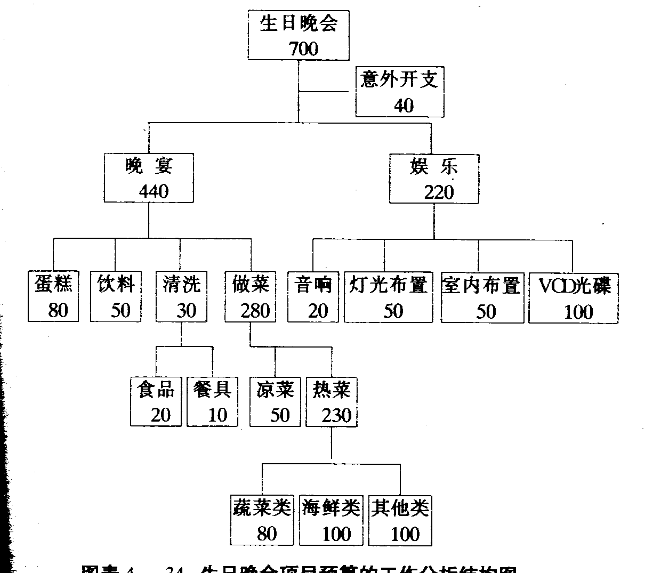
案例

Slide 43
主要内容
项目成本管理概述
项目资源计划
项目成本估算
项目成本预算
项目成本控制

Slide 44
项目成本控制
概念。
项目成本控制是按照事先确定的项目成本预算基准计划，通过运用多种恰当方法，对项目实施过程中所消耗的成本费用的使用情况进行管理控制，以确保项目的实际成本限定在项目预算成本的范围内的过程。
项目成本控制主要内容：
（1）检查成本实际执行情况；
（2）发现实际成本和计划成本的偏差；
（3）分析原因，确定需要采取的纠正措施。

Slide 45
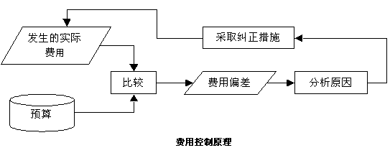
项目成本控制原理及过程

Slide 46
成本（费用）偏离的计算经过四个步骤：
（1）确定计算的时间点t
（2）确定t时刻预算费用
（3）确定t时刻发生的实际费用
（4）计算t时刻费用偏离
t时刻费用偏差＝t时刻预算费用－t时刻发生的实际费用

Slide 47
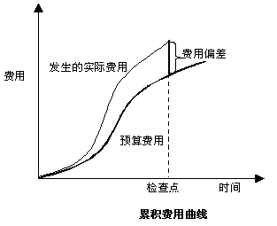

Slide 48
如果费用偏差大于零，表示项目费用节约；如果费用偏差小于零，表示项目费用超支。
这里预算费用可以从费用基准计划和预算变更中得到，发生的实际费用可以从相应费用控制部门得到，这些费用都必须是经过审核的。

Slide 49
成本控制的依据、工具和方法、结果
项目成本控制的依据：
成本基准计划（成本预算过程的输出）
成本管理计划（如何对项目成本进行计划和安排的指导性文件）
执行情况报告
变更申请（项目干系人提出的更改项目工作内容和成本的申请）

Slide 50
成本控制的依据、方法、结果
项目成本控制方法：
偏差分析法（挣值分析法）
费用变更控制法（规定了改变成本基准计划的步骤，包括书面工作、跟踪系统和成本变更控制系统）
补充计划编制法（对项目成本基准计划进行相应的修订的变更说明）

Slide 51
偏差分析法（挣值分析法）
定义：
将已完成的工作与计划完成的工作进行比较，从成本的角度确定工作进度是否符合计划的要求。
(1)实际完成工作的预算成本(BCWP)
(2)计划完成工作的预算成本（BCWS）
(3)实际完成工作的实际成本（ACWP）

Slide 52
实际完成工作的预算成本(BCWP)
• BCWP（Budget Cost of Work Performed）也叫做挣值。
概念。
经批准的在同一计划时间内实际完成工作的预算成本。项目全部完成时，该值应等于计划完成工作的预算成本。
• 它是实际完成工作的价值
BCWP=实际完成工作量×预算费用定额

Slide 53
计划完成工作的预算成本（BCWS）
•概念。
经批准的在某一计划时间期限内计划要完成的预算成本(包括所分摊的所有间接费)。
• 当项目全部完成时，该成本应等于项目的总预算。
BCWS=计划完成工作量×预算费用定额

Slide 54
实际完成工作的实际成本（ACWP）
概念
是指在同一计划时间内实际完成工作的实际成本。即为完成这些工作所支出的实际花费。
ACWP=实际完成工作量×实际单位费用

Slide 55
挣值法的四个评价指标
（1）费用偏差CV (Cost Variance) 。CV是指在某个检查点上BCWP与 ACWP之间的差异，即：
CV=BCWP－ACWP。
当CV为负值时，即表示项目运行超支，实际费用超出预算费用。
当CV为正值时，表示项目运行节支，实际费用没有超出预算费用。

Slide 56
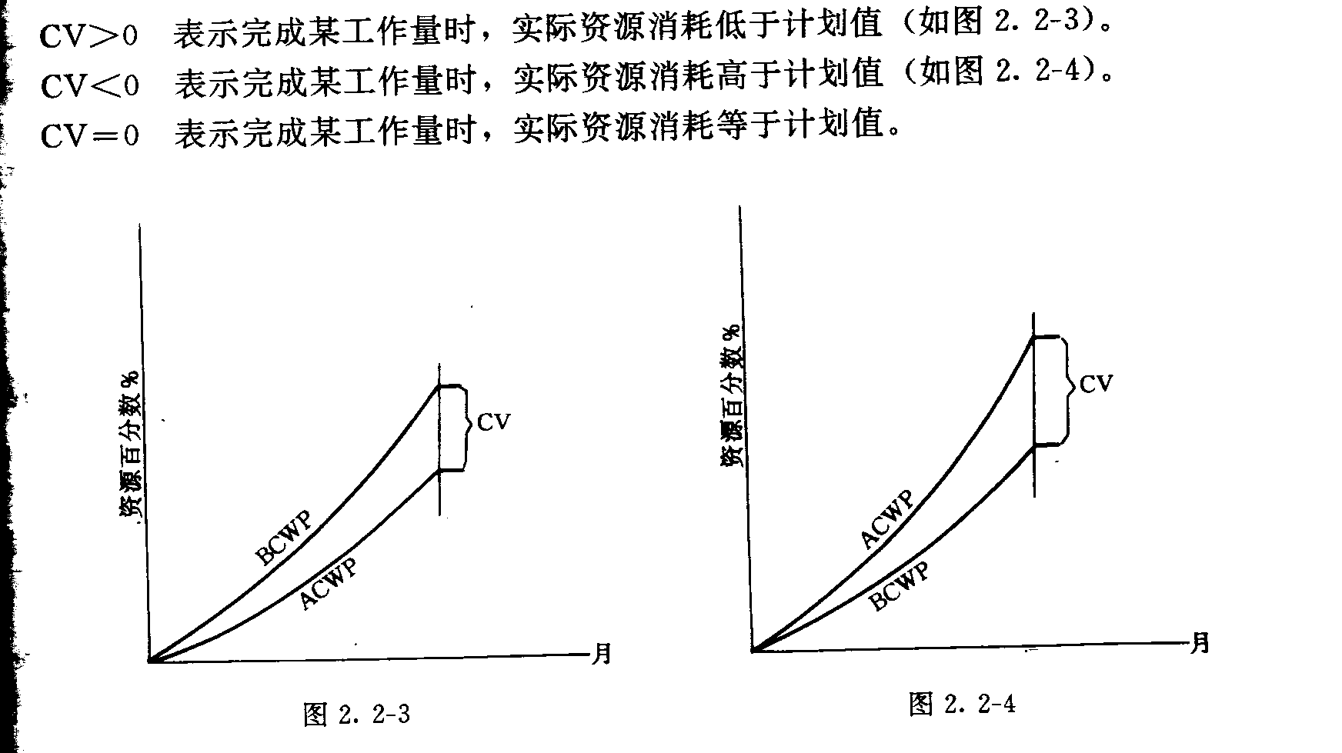

Slide 57
挣值法的四个评价指标（续）
（2）进度偏差（Schedule Variance）。SV是指在某个检查点上BCWP与BCWS之间的差异，即：
SV=BCWP－BCWS。
当SV为负值时，表示进度延误，即实际进度落后计划进度。
当SV为正值时，表示进度提前，即实际进度快于计划进度。

Slide 58
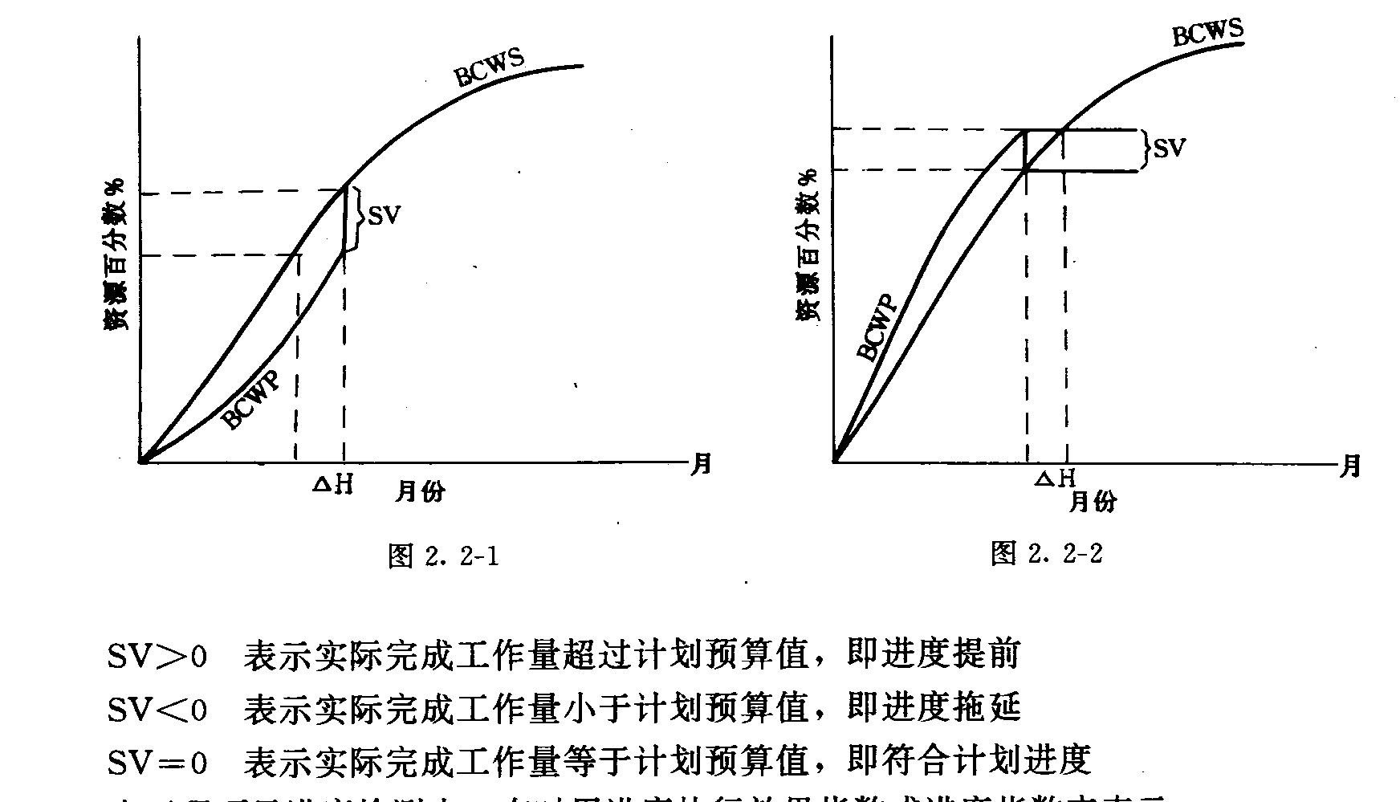

Slide 59
挣值法的四个评价指标（续）
（3）费用绩效指数CPI (Cost Performance index)。CPI是指BCWP与ACWP的比值，即：
CPI= BCWP/ACWP。
当CPI<1时，表示超支，即实际费用高于预算费用。
当CPI>1时，表示节支，即实际费用低于预算费用。

Slide 60
挣值法的四个评价指标（续）
（4）进度绩效指数（Schedule Performed Index）。SPI是指BCWP与BCWS的比值，即：
SPI= BCWP/ BCWS。
当SPI<1时，表示进度延误，即实际进度比计划进度拖后。
当SPI>1时，表示进度提前，即实际进度比计划进度快。

Slide 61
费用
完工费用差异
计划完
成费用
图例：
BCWS
CV
ACWP
SV
BCWP
延期
时间( T )
检查
日期
计划完成日期
完工
日期
项目运行的挣得值评价曲线图

Slide 62
项目成本偏差的原因及措施
宏观原因：出现重大的技术难题，计划不充分，物价上涨，总工期拖延，工作量大幅增加，政治因素；
微观原因：工作效率低下，返工增多，管理协调不好；
内部原因：沟通不佳，员工素质不高，直接成本增加，事故；
外部原因：上级、业主的干扰，国家相关产业政策的变动，其他风险；
其他原因。

Slide 63
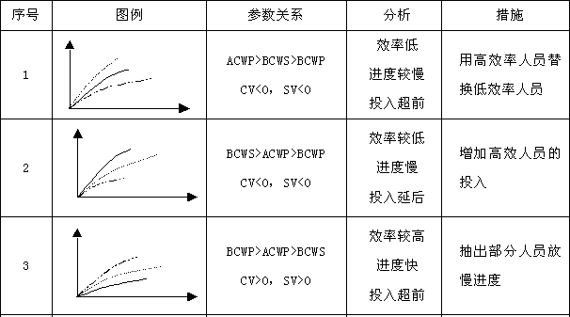
挣值法分析可能产生的情况及可以采用的措施

Slide 64
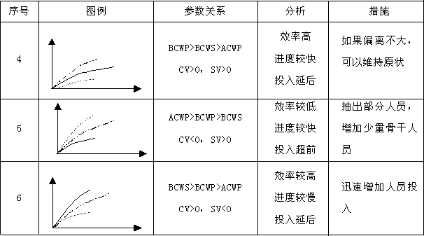

Slide 65
项目成本控制的结果
修订费用估计
预算更新
纠正措施
估计完工估算（EAC）：按照完成情况估计在目前实施情况下完成项目所需的总费用EAC。
EAC=总预算/CPI。（该方法适用于现在偏差视为将来偏差）
经验教训：以数据库的形式保存下来，作为以后的参考。

Slide 66
技能训练
例1：某项目进展到11月时，对前10月的工作进行统计，项目的全部预算费用为8000元。有关情况见下表。
要求：
（1）求出10月末每项工作的BCWP及整个项目的BCWP。
（2）计算10月末整个项目的ACWP,BCWS。
（3）计算10月末的CV,SV并进行分析。
（4）计算10月末的CPI,SPI并进行分析。
（5）项目按目前状况发展，预估EAC

Slide 67
工作 | 计划完成工作 预算费用（元） | 已完成工作量 （％） | 实际发生费用 （元） | 挣 值 （元）
A | 200 | 100 | 200
B | 400 | 100 | 380
C | 600 | 60 | 350
D | 500 | 80 | 390
E | 500 | 100 | 470
F | 400 | 100 | 390
G | 1000 | 60 | 560
H | 300 | 50 | 150
I | 440 | 50 | 200
合计

Slide 68
解：
（1）BCWP＝3230元
（2）ACWP＝3090元，BCWS＝4340元。
（3）CV＝BCWP－ACWP＝140元>0,费用没有超出预算，费用节支。SV＝BCWP－BCWS＝－1110元<0，进度延误。
（4）CPI＝BCWP/ACWP=1.05; SPI=BCWP/BCWS=0.744。
（5）EAC=总预算费用/CPI=7619.05元。

Slide 69
例2：某项目网络图与相关数据如下表和下图所示。
要求：
（1）绘制初始的人力资源需求曲线。
（2）用什么方法可以使人力资源的安排状况更合理？
（3）如何对项目人力资源安排进行优化？
工作 | 持续时间（日） | 所需人力资源（人）
A | 4 | 9
B | 2 | 3
C | 2 | 6
D | 2 | 4
E | 3 | 8
F | 2 | 7
G | 3 | 2
H | 4 | 1

Slide 70
6
A
H
1
B
E
5
3
C
D
G
2
F
4

Slide 71
解：
（1）总工期＝11天；总体资源需要量110人日，每天需要10人
（2）优化――资源平衡法优化
（3）优化如下表

Slide 72
本章小结
项目成本管理的定义及其理念；
编制资源计划的各种工具；
成本估算的三种方法
项目成本控制的方法－偏差分析法。

